Slide 1

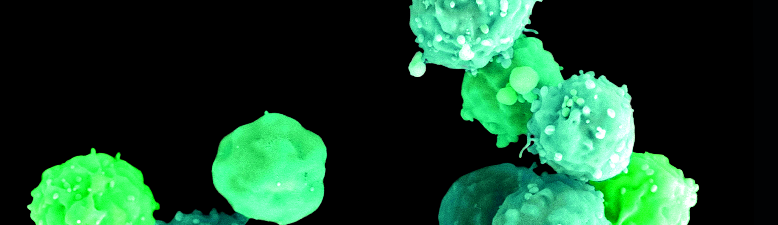
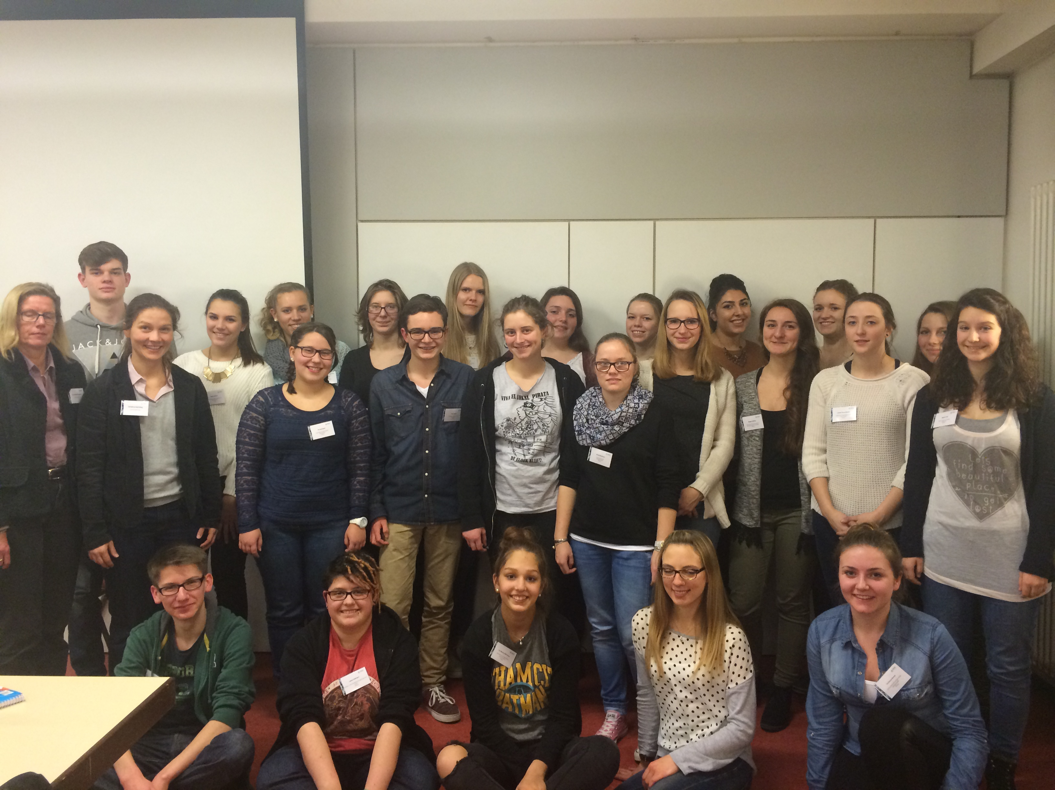
Workshop 3:
Präimplantationsdiagnostik und Designerbabys
DER
ERNEU-
ERBARE
MENSCH?
Methoden,
Erkenntnisse und
Konsequenzen der
Stammzellforschung
5. – 7. Februar 2015
Schülerseminar
und Symposium
der EKHN Stiftung
Johannes Baumann, Karen Buntrock, Verena Freud, Pia Hermann, Laura Hofmann, Vanessa Kimmel, Christine Klut, Tobias Knopp, Elisabeth Kriep, Alina Kuntze, Larissa Legat, Mia Lehmann, Christina Martel, Larissa Mattern, Megan Mittag, Lema Naseri, Lea Nadira Olfermann, Lorena Opitz, Selina Post, Susanne Schauer, Ben Soreq, Philine Wagner, Marie Walther, Lina Weber, Louisa Weyerheuser
Eizellen werden entnommen und künstlich befruchtet
Vorteile
  Ausschluss von schwerwiegenden Erbkrankheiten
  weniger Schwangerschaftsabbrüche / Totgeburten
  Kinder für genetisch vorbelastete Eltern möglich
Nachteile
  psychische / physische Belastung für die Frau
  vermehrt Mehrlingsschwangerschaften / Eileiterschwangerschaften
  hohe Kosten
Kontroverse Aspekte
  Designerbabys
  verworfene Embryonen
  „Rettungsgeschwister“
T
E
I
L
U
N
G
Entnahme von zwei Zellen aus 4-8-Zellstadium und Untersuchung auf genetische Defekte
PID in Deutschland
Verbot mit Ausnahme folgender Fälle:
  hohe Wahrscheinlichkeit einer schwerwiegenden Erbkrankheit
  begründeter Verdacht auf eine Fehlgeburt aufgrund genetischer Schädigung
Ethikkommissionen entscheiden im Einzelfall
Einpflanzen in die Gebärmutter bei gesundem Embryo
Verwerfen bei genetischem Defekt

